Slide 1



Simposio Cannabis: Escenarios y retos multidisciplinarios
para su uso terapéutico.
Farmacéuticos y cannabis:
¿ Hacia el futuro de medicamentos con cannabis ?
M. en C. Alma E. Ibarra Cázares
Dra. Norma A. Noguez Méndez
CDMX 03 de Junio 2016

Slide 2
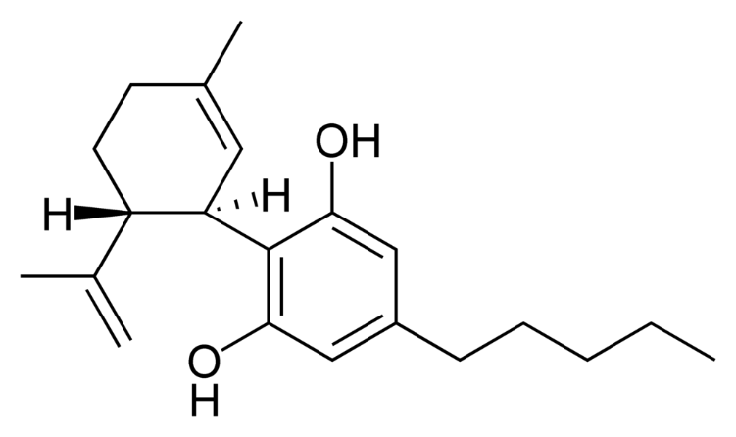
Simposio Cannabis: Escenarios y retos multidisciplinarios
para su uso terapéutico.
Agenda
Contexto internacional (América)
Debate nacional (uso medicinal-farmacéutico)
Propuestas y su viabilidad
Perspectivas que se derivan

Slide 3
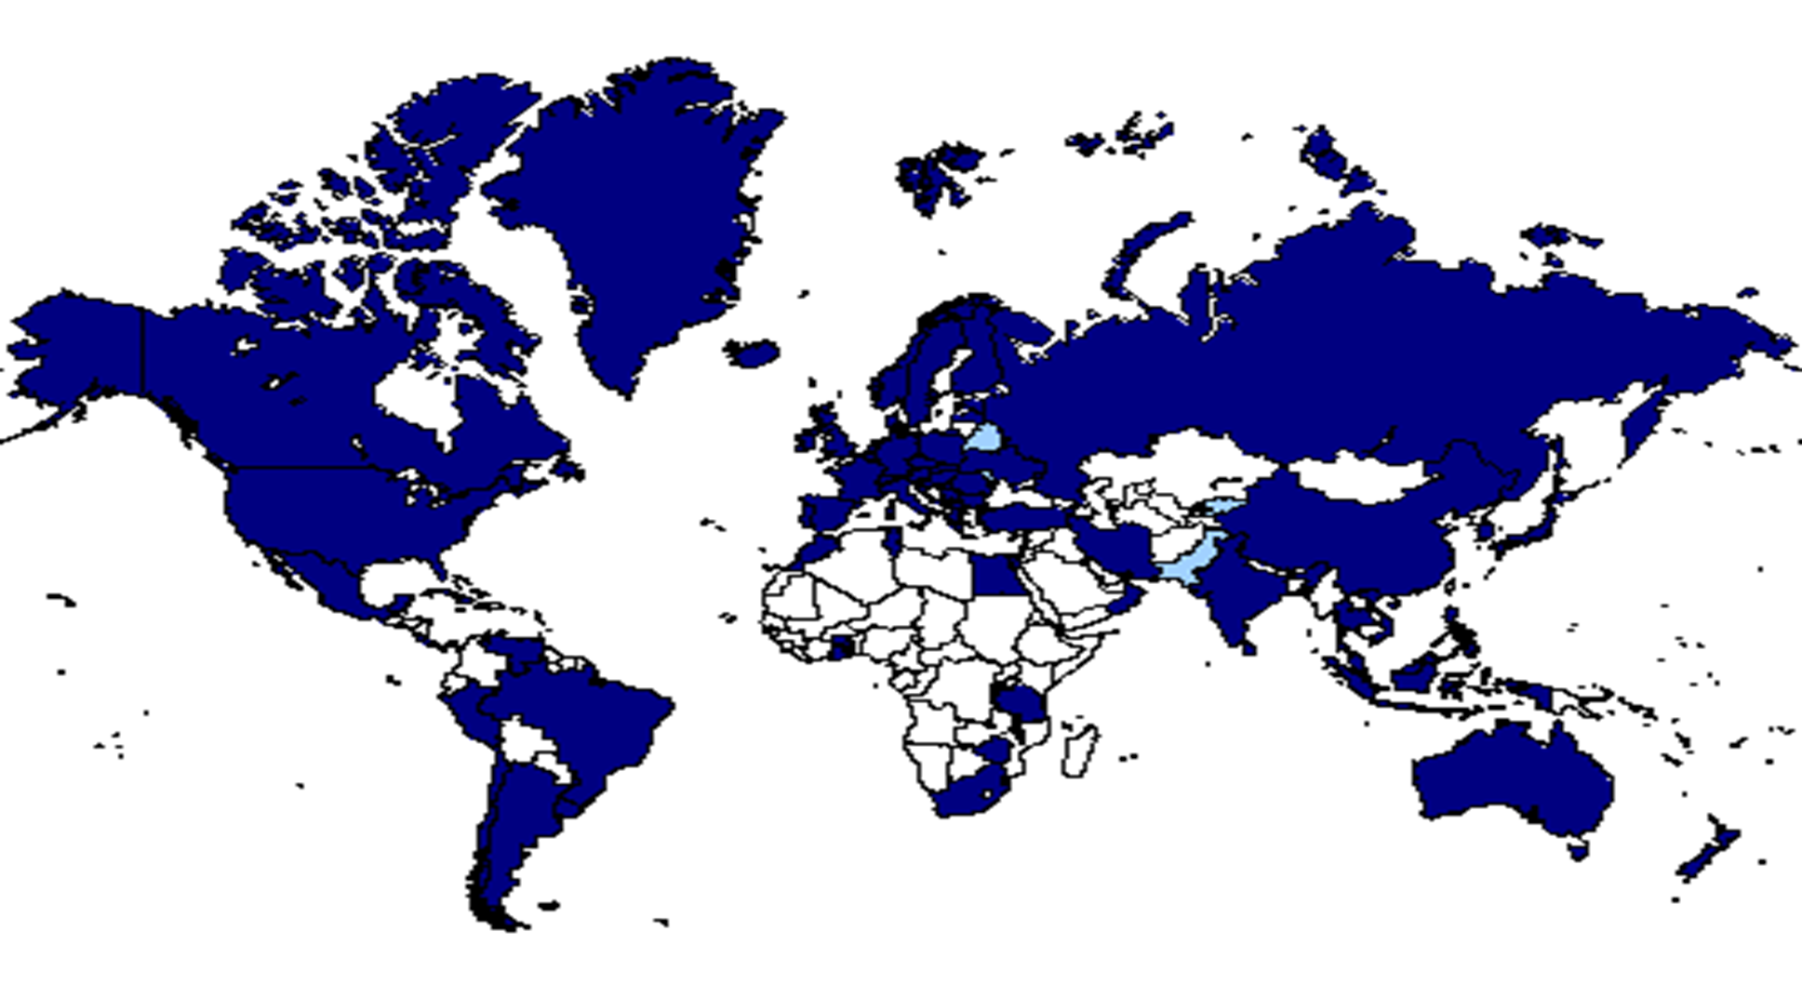

2013
http://www.gob.mx/debatemarihuana#informate
http://eleconomista.com.mx/sociedad/2016/01/21/mercado-marihuana-mexico-valor-1700-mdd
Notes:
Uso cannabis fines medicinales (América): Cánada, USA (Washington, California, Colorado), Brasil, Colombia, Ecuador (10 g), Peru (8 g) y Uruguay

Slide 4
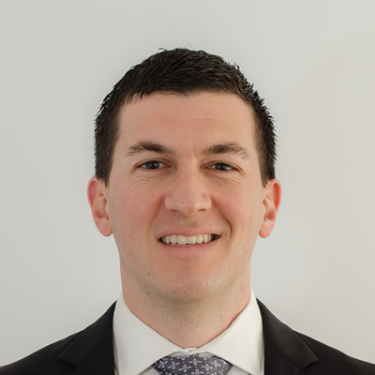




“Yo personalmente,
no temo ir a México”
Daniel Sparks
“América del Norte (...) se mueve en la misma dirección, y es más que simbólico: es un indicador de lo que pasará a escala global“
Brendan Kennedy, Privateer Holding
1, 700 millones USD / año
Mercado: 36, 800 millones USD
Cultivos, medicamentos, software inventarios, proveedores,
Turismo médico, redes sociales
http://eleconomista.com.mx/industrias/2016/01/20/empresas-marihuana-ponen-ojo-mexico-ante-expectativa-legalizacion
ArcView Group
Notes:
Uso cannabis fines medicinales (América): Cánada, USA (Washington, California, Colorado), Brasil, Colombia, Ecuador (10 g), Peru (8 g) y Uruguay

Slide 5


http://www.privateerholdings.com/tilray
Notes:
Tilray operates a state-of-the-art, federally-licensed research and production facility in Canada, and is actively working to expand its operations to the United States and Europe. Leafly genera 6 millones de visitas y + 31 + millones de páginas vistas al mes ofreciendo a los consumidores y pacientes cientos de miles de comentarios de variedades de cannabis , productos , dispensarios y puntos de venta.

Slide 6
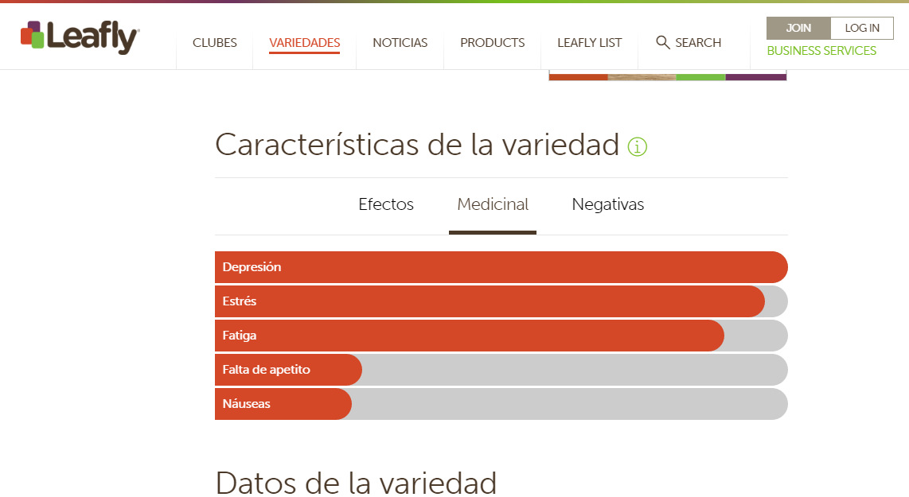
http://www.privateerholdings.com/tilray
Notes:
Tilray operates a state-of-the-art, federally-licensed research and production facility in Canada, and is actively working to expand its operations to the United States and Europe.

Slide 7
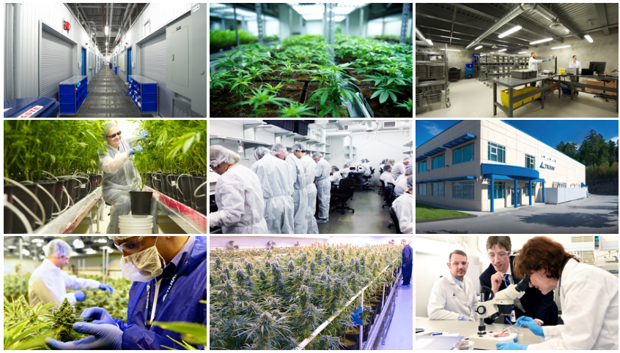
Notes:
Tilray operates a state-of-the-art, federally-licensed research and production facility in Canada, and is actively working to expand its operations to the United States and Europe.

Slide 8
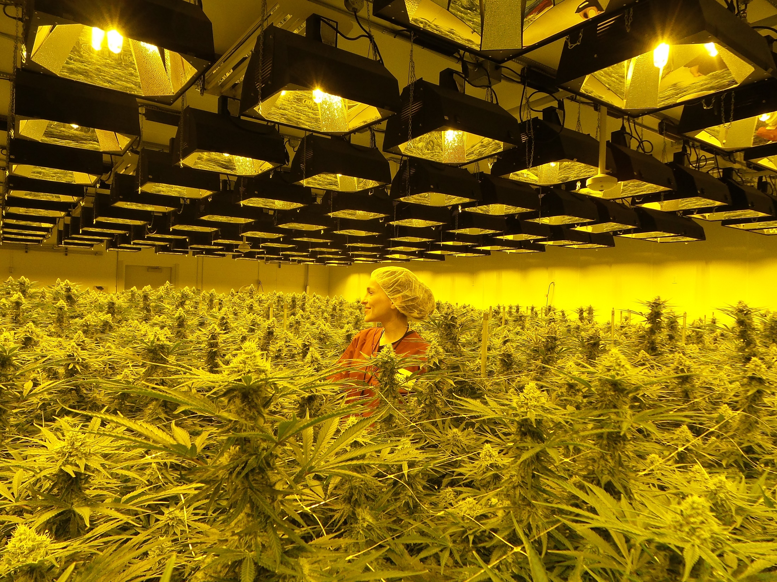
https://www.mettrum.com
Notes:
Tilray operates a state-of-the-art, federally-licensed research and production facility in Canada, and is actively working to expand its operations to the United States and Europe.

Slide 9
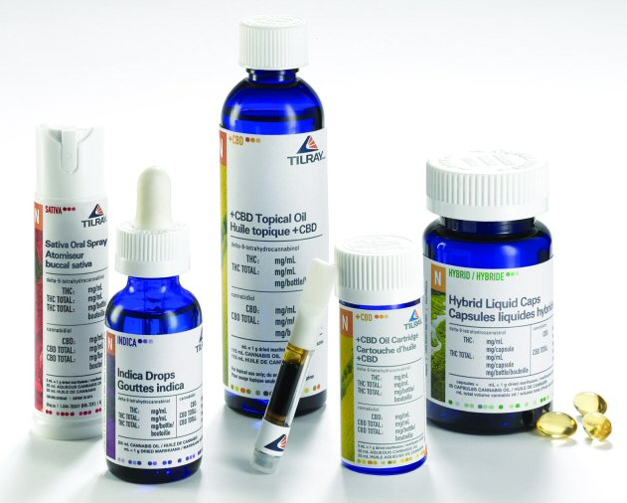
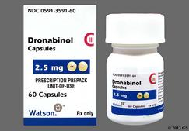
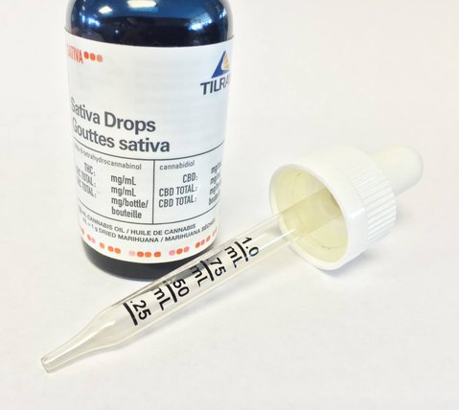
http://www.privateerholdings.com/tilray
Notes:
Tilray operates a state-of-the-art, federally-licensed research and production facility in Canada, and is actively working to expand its operations to the United States and Europe.

Slide 10
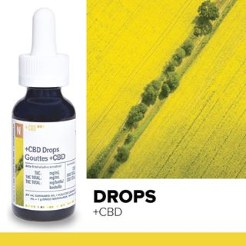
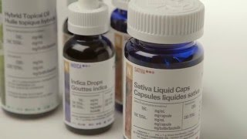
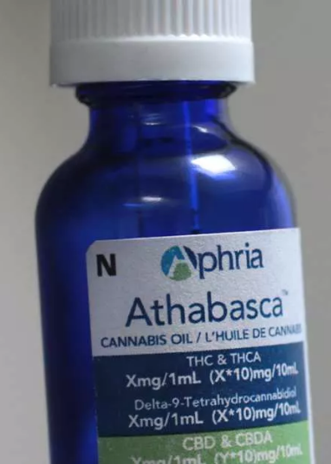
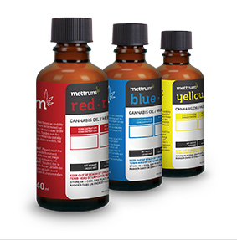

http://www.privateerholdings.com/tilray
http://wpmedia.windsorstar.com/2016/02/aphria3.jpg?quality=55&strip=all&w=840&h=630&crop=1
Notes:
Tilray operates a state-of-the-art, federally-licensed research and production facility in Canada, and is actively working to expand its operations to the United States and Europe.

Slide 11

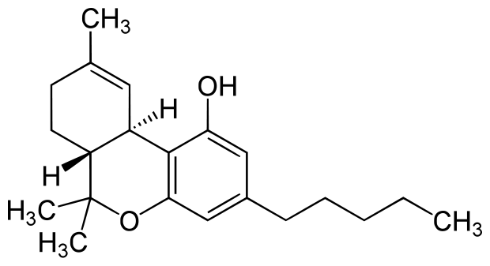

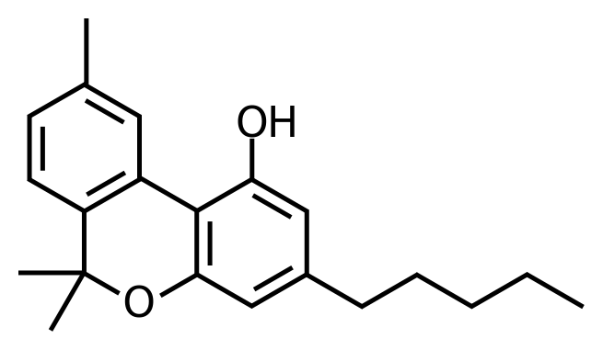

¿ Uso terapéutico ?
¿ Uso recreativo ?
¿ DBC, CBN, THC … ?
¿ 8, 10, 28, 30 g ?
Notes:
DBC – canabidiol, thc tetrahidro canabinol, CBN - canabinol

Slide 12
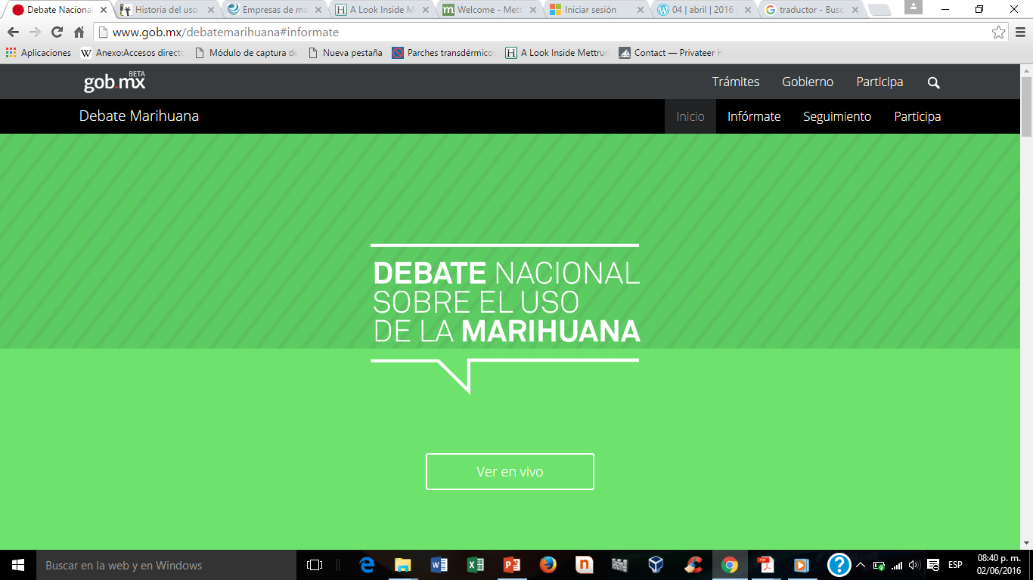
#Iniciativa Marihuana Mx
Ene – Abr 2016
5 Foros, 29 Mesas
1 Iniciativa Decreto reforma, adición…LGS
Código Penal Federal
28 g / consumo personal
Respeto Derechos Humanos
Actualizar normas y Autorizar uso cannabinoides medicinales
Estabecer regulación, autorizar Inv. Clínica
Promover el registro de productos cannabis y derivados
http://www.gob.mx/debatemarihuana#informate
Notes:
Tilray operates a state-of-the-art, federally-licensed research and production facility in Canada, and is actively working to expand its operations to the United States and Europe.

Slide 13
#Iniciativa Marihuana Mx
Decreto: SCJN “ha abierto la puerta” posibilidad cambios regulatorios, uso marihuana.
… preparación, acondicionamiento, adquisición, posesión, comercio, transporte, Px médica, suministro, empleo, uso, consumo…
PERMITIR: siembra, cosecha, cultivo…
Exclusivo Uso Científico - Médico
Notes:
Tilray operates a state-of-the-art, federally-licensed research and production facility in Canada, and is actively working to expand its operations to the United States and Europe.

Slide 14
#Iniciativa Marihuana Mx
Necesidades pacientes
MEDICAMENTOS sujetos a regulación
3 especies cannabis: sativa, índica y americana
Resinas cannabis
NO incluye a THC
Uso médico
Eficacia internal.
Autoridad sanitaria
NO supone LEGALIZACIÓN cannabis (3) y resina
Notes:
Tilray operates a state-of-the-art, federally-licensed research and production facility in Canada, and is actively working to expand its operations to the United States and Europe.

Slide 15
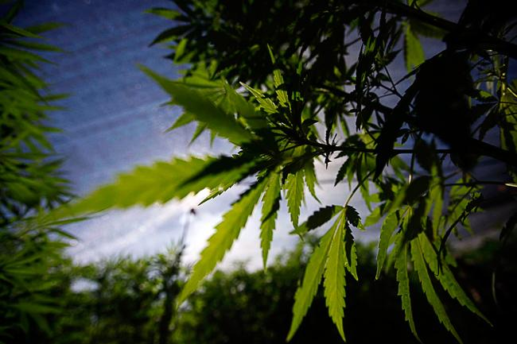
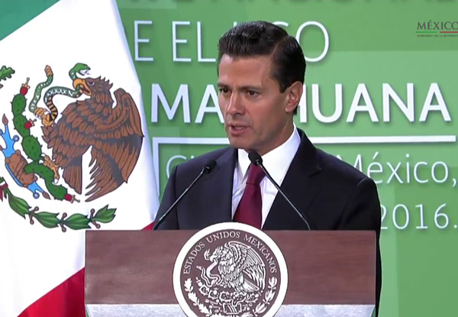
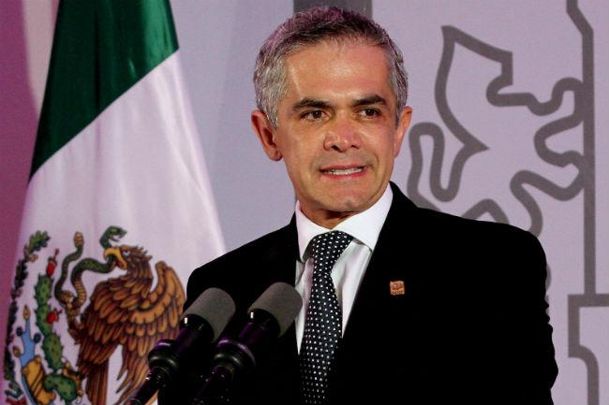
"México…una oportunidad de inversión interesante".
7 empresas promotoras cannabis
Legisladores
Despenalización cannabis
http://eleconomista.com.mx/industrias/2016/01/20/empresas-marihuana-ponen-ojo-mexico-ante-expectativa-legalizacion
http://eleconomista.com.mx/distrito-federal/2016/01/26/mancera-pide-avanzar-despenalizacion-uso-medicinal-cannabis
Notes:
Tilray operates a state-of-the-art, federally-licensed research and production facility in Canada, and is actively working to expand its operations to the United States and Europe.

Slide 16
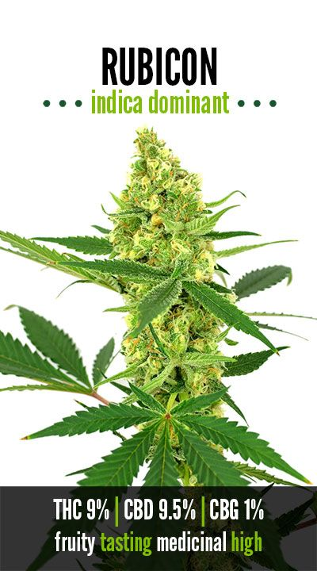
07 Abril 2016
SCJN niega amparo
6 votos vs 5
Comercializadora Rubicon SA de CV
Autorización: comercialización, desarrollo medicamentos - base de cannabis sativa, índica y americana, resina, preparados y semillas… psicotrópico THC…
http://rubiconorganics.com/http://www.elfinanciero.com.mx/nacional/
scjn-niega-amparo-a-empresa-que-buscaba-elaborar-medicamentos
-a-base-de-mariguana.html
http://www.proceso.com.mx/435822/pospone-la-scjn-discusion-uso-cannabis-fines-medicos
Notes:
Tilray operates a state-of-the-art, federally-licensed research and production facility in Canada, and is actively working to expand its operations to the United States and Europe.

Slide 17

Derechos: siembra, cultivo, cosecha, elaboración, preparación, acondicionamiento, adquisición, posesión y transportación… cualquier forma, suministro, empleo, importación, exportación…comercialización de cannabis y THC…desarrollar y comercializar medicamentos y tratamientos a base de los mismos.
https://canaljudicial.wordpress.com/2016/04/04/
Sociedad Mercantil
2 Socios
$10, 000 M.N. capital, sin domicilio
S/ Registro Público de la Propiedad y del Comercio
Notes:
Tilray operates a state-of-the-art, federally-licensed research and production facility in Canada, and is actively working to expand its operations to the United States and Europe.

Slide 18
¿ De planta maldita a remedio milagroso ?
1735- Año en que Carlos Linneo (botánico) clasificó por primera vez la planta.
Sativa e Índica son las dos subespecies más conocidas del cannabis. La sativa se da en regiones ecuatoriales y tiene un mayor efecto psicoactivo. La índica viene del continente asiático y su efecto en el cuerpo es más de sedación.
+ 400 son los compuestos químicos que contiene el cannabis.
2737 a.c. se tiene el primer registro de su uso medicinal, el emperador de China Shen Nung descubrió un té a base de cannabis.
THC es el responsable de su psicoactividad y, junto al CBD, uno de los más importantes.
Díaz C. J. Drogas: camino hacia la legalización. Ariel 2016
Notes:
Tilray operates a state-of-the-art, federally-licensed research and production facility in Canada, and is actively working to expand its operations to the United States and Europe.

Slide 19
Mitos de la mariguana | Verdades de la mariguana
La legalización es acerca de cómo deshacerse de la " guerra contra las drogas " | Las leyes recientes se limitarían a la despenalización. Por el contrario, una gran cantidad de intereses comerciales se están involucrando con el tráfico de marihuana legal.
Mariguana es no adictiva | La ciencia ha demostrado que la marihuana es adictivo y dañino para el cerebro humano.
La marihuana podría ser una adicción psicológica , pero su adicción no produce síntomas físicos . | Los consumidores de marihuana de forma crónicas que tratan de detener "en seco " van experimentar una serie de síntomas de abstinencia como irritabilidad, inquietud, ansiedad , depresión , insomnio y / o antojos . Esto indica que la marihuana puede ser adictivo .
Un montón de gente inteligente , exitosa han fumado marihuana | El hecho de que algunas personas inteligentes han hecho algunas cosas tontas , esto no significa que todo el mundo se sale con la suya.
Nadie es tratado por la adicción a la marihuana | Cada vez más jóvenes están en tratamiento por el abuso de la marihuana o la dependencia por el uso de alcohol y medicamentos.
Notes:
Tilray operates a state-of-the-art, federally-licensed research and production facility in Canada, and is actively working to expand its operations to the United States and Europe.

Slide 20
Mitos de la mariguana | Verdades de la mariguana
La marihuana es la medicina . | La marihuana puede contener componentes médicos como el opio. Pero no fumamos opio para obtener los efectos de la morfina , del mismo modo que no necesitamos fumar marihuana para obtener su beneficio médico potencial.
Fumar o vaporización es la única manera de obtener los beneficios médicos de la marihuana . | Existen en el mercado otras formas de administración como el Marinol, Sativex, Epidiolex.
La legalización eliminaría el mercado negro y detener el enriquecimiento de las bandas . | Las empresas criminales no reciben, la mayoría de sus fondos de la marihuana .
La marihuana no puede matar o hacer daño | El vínculo entre el suicidio y la marihuana es fuerte , al igual que los accidentes de tráfico
La marihuana simplemente te hace más feliz en el largo plazo | El uso regular de la marihuana se asoció con una menor satisfacción con las relaciones íntimas , trabajo, familia , amigos, actividades de ocio y la vida en general
Notes:
Tilray operates a state-of-the-art, federally-licensed research and production facility in Canada, and is actively working to expand its operations to the United States and Europe.

Slide 21
En 2003, Holanda se convirtió en el primer país del mundo en vender medicamentos hechos a base de marihuana para pacientes con cáncer, sida y esclerosis múltiple.
Esta semana se conoció que en Barcelona también se podrá comprar en las droguerías un medicamento en polvo llamado Sativex. Pero al igual que en Holanda y Canadá, sólo podrán adquirirlo los enfermos crónicos de cáncer y esclerosis múltiple que no respondan a ningún tratamiento.
Díaz C. J. Drogas: camino hacia la legalización. Ariel 2016
Notes:
Tilray operates a state-of-the-art, federally-licensed research and production facility in Canada, and is actively working to expand its operations to the United States and Europe.

Slide 22
¿De planta maldita a remedio milagroso?
http://www.privateerholdings.com/tilray

Slide 23
Un negocio millonario
El aceite de marihuana suministrado a Charlotte Figi para el control de las convulsiones, hace parte de una industria que movió en el 2013 (1,53 billones de dólares en Estados Unidos) según ArcView, una firma consultora especializada en el análisis del mercado del cannabis, con sede en California.
La firma estima que en el 2014 la cifra aumentó a 2,57 billones de dólares y que el panorama de crecimiento es positivo, pues para el 2019 esta industria movería 10,2 billones de dólares anuales
Díaz C. J. Drogas: camino hacia la legalización. Ariel 2016
Notes:
Tilray operates a state-of-the-art, federally-licensed research and production facility in Canada, and is actively working to expand its operations to the United States and Europe.

Slide 24
Un negocio millonario
De esta forma, laboratorios como GW Pharmaceutical, que a su vez está asociado con laboratorios como Novartis, Otsuka, Almirall, Bayer, Ipsen y Neopharma, han sintetizado o extraído los componentes de la planta para la elaboración de drogas que alivian los síntomas de enfermedades crónicas y que causan dolores agudos a los pacientes, como lo son el Epidiolex y el Sativex. Este último es un preparado farmacéutico que contiene THC y CBD.
Según la OMS ya es aprobado por 24 países del mundo (en México a través de Almirall)
Díaz C. J. Drogas: camino hacia la legalización. Ariel 2016
Notes:
Tilray operates a state-of-the-art, federally-licensed research and production facility in Canada, and is actively working to expand its operations to the United States and Europe.

Slide 25
Un negocio millonario
GW Pharmaceutical fue fundado en 1998 tiene su matriz en el Reino Unido y su línea principal de negocio es justamente comerciar la Cannabis (Sativex, Oromucosal Spray y Epidiolex).
A la industria farmacéutica el prohibicionismo le sirve, reduce la competencia que pudiera significar el libre acceso a plantas como la amapola, la cannabis y la coca, así como a las sustancias que se derivan de ellas.
Díaz C. J. Drogas: camino hacia la legalización. Ariel 2016
Notes:
Tilray operates a state-of-the-art, federally-licensed research and production facility in Canada, and is actively working to expand its operations to the United States and Europe.

Slide 26
Un negocio millonario
La Cannabis sativa, es la droga ilegal más consumida en el mundo (prevalencia 2013 en edades de 15 a 64 años 181.8 millones de personas, 3.9% de la población total).
Por ello no es de extrañar que su legalización se ubique en el centro del debate, que existan tantas organizaciones y activistas promoviendo su legalización y que los esfuerzos por encontrar mejores esquemas regulatorios en la materia se concentren en esta planta y sus derivados
Díaz C. J. Drogas: camino hacia la legalización. Ariel 2016

Slide 27
American Society of Addiction Medicine and The American Medical Association (AMA) | Los suministros de cannabis deben estar sujetos a las mismas normas que son aplicable a otros medicamentos de venta con receta y dispositivos médicos
American Cancer Society. | Se necesitan tratamientos mejores y más eficaces para superar los efectos secundarios de cáncer y su tratamiento
American Glaucoma Foundation | La marihuana, o sus componentes administra por vía sistémica, no se puede recomendar sin un juicio largo plazo que evalúa la salud del nervio óptico
National Multiple Sclerosis Society | Aunque está claro que los cannabinoides tienen potencial tanto para la gestión de los síntomas de EM, tales como el dolor y la espasticidad, así como para la neuroprotección, la Sociedad no puede en este momento recomendar que la marihuana medicinal se difundan ampliamente a las personas con EM para el manejo de los síntomas.
The American Academy of Pediatrics (AAP) | A pesar de que apoya la investigación científica sobre el posible uso médico de los cannabinoides en lugar de la marihuana fumada, se opone a la legalización de la marihuana
http://www.privateerholdings.com/tilray

Slide 28
NOMBRE DEL ESTUDIO CLINICO | Fármacos | FASE
Tratamiento con Dronabinol para la adicción a la mariguana | Abuso de la mariguana Dronabinol Placebo | Fase 2
Efectos del Dronabinol (THC oral) en el uso de cannabis | Dependencia a cannabis Dronabinol Placebo | Fase 1 Fase 3
Estudio de la eficacia del Dronabinol y Brenda para el tratamiento de retiro del cannabis | Dronabinol Terapia BRENDA | Fase 2
Estudio de biodisponibilidad de cápsulas de de Dronabinol de 10 mg en condiciones de ayuno | Dronabinol Marinol | Fase 1
Dronabinol Naltrexon en el tratamiento de la dependencia al opio | Naltrexon inyectable y dronabinol Placebo | Fase 2 Fase 3
Interacción de dronabinol en humanos | Dronabinol + Modafinil Dronabinol + Placebo Placebo +Modafinil Placebo + placebo | Fase 2
Farmacoterapía combinada para tartar la dependencia de Cannabis | Lofexidine y Dronabinol Placebo | Fase 2 Fase 3
Eficacia y seguridad del alivio del dolor con la administración de dronabinol en la esclerosis múltiple en el Centro de Dolor Neuropático . | Dronabinol Placebo | Fase 3
http://www.privateerholdings.com/tilray

Slide 29
NOMBRE DEL ESTUDIO CLINICO | Fármacos | FASE
Estudio para evaluar la eficacia del dronabinol (Marinol) como terapia concomitante para pacientes con dolor crónico tratados con opioides. | Marinol (dronabinol) | Fase 2 Fase 3
Un estudio piloto de dronabinol para pacientes adultos con gliomas primario | Dronabinol | Fase 1
Abuso potencial de Sativex | Sativex Placebo Marinol | Fase 1
Biodisponibilidad comparativa de dronabinol Solución oral en voluntarios sanos | Tratamiento A Tratamiento B Tratamiento C
Efecto del cannabinoide sobre funciones motoras del colon en pacientes con síndrome de intestino irritable (IBS) | Dronabinol Placebo | Fase 2
Palonosetrón y dexametasona con o sin dronabinol en la prevención de náuseas y vómitos en pacientes que reciben quimioterapia para el cáncer | Dexametasona Dronabinol Clorhidrato de palanosetron Placebo | Fase 3
Estudio para evaluar la eficacia y seguridad de dronabinol en inhalador de dosis medida (MDI) en el tratamiento agudo de la migraña | Dronabinol MDI | Fase 2
Investigación de los efectos agudos de THC en sistemas funcionales del cerebro | Delta9-tetrahydrocannabinol (THC) | Fase 1
http://www.privateerholdings.com/tilray

Slide 30
Propuestas de cambio al paradigma de las prohibiciones
Tolerar el consumo o la posesión | Regulación del mercado de la cannabis | Desregular para regular mejor
Distinguir al consumidor del traficante | Minimizar costos sociales y proteger, promover y mejorar la salud pública | Reducir el poder del crimen organizado
Prevenir enfermedades asosiadas al abuso en el consumo | Prevención de abusos en el consumo a partir de la información y la educación | Reducir daños y promover la salud y la seguridad
Ofrecer tratamiento médico a quienes desarrollan patologías adictivas a alguna droga | Proteger a las personas evitando los vínculos con el comercio ilegal y el narcotráfico | Respetar conductas y tradiciones que no dañen a terceras personas
Nuevos Objetivos
Díaz C. J. Drogas: camino hacia la legalización 2016
Notes:
Tilray operates a state-of-the-art, federally-licensed research and production facility in Canada, and is actively working to expand its operations to the United States and Europe.

Slide 31

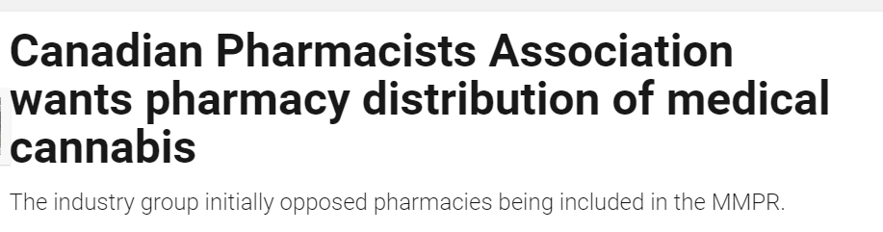
07 Abril 2016
Marihuana for Medical Purposes Regulations // Canadian Medical Cannabis Association
https://news.liftcannabis.ca/2016/04/07/canadian-pharmacists-association-wants-to-distribute-medical-cannabis/
Notes:
Tilray operates a state-of-the-art, federally-licensed research and production facility in Canada, and is actively working to expand its operations to the United States and Europe.

Slide 32

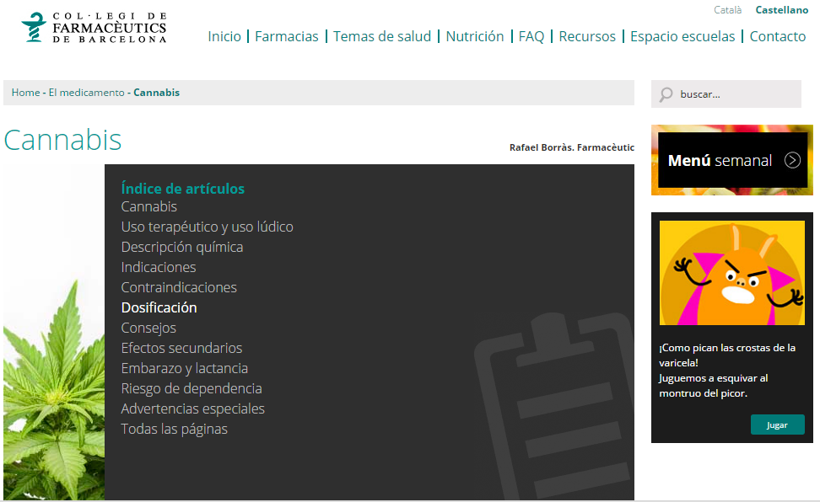
https://news.liftcannabis.ca/2016/04/07/canadian-pharmacists-association-wants-to-distribute-medical-cannabis/
Notes:
Tilray operates a state-of-the-art, federally-licensed research and production facility in Canada, and is actively working to expand its operations to the United States and Europe.

Slide 33

PLANTA : cultivo, geografía,
controles de calidad,
comercialización, SEGURIDAD
PRODUCTOS : Importar?, Producir?, Exportar?, Controles?
Patentes ?, Formas farmacéuticas, Dosis…
Planta seca?, aceite?, extractos?, derivados sintéticos?
IPP, Patologías, poblaciones, dosis…
Estudios clínicos: Perfil de EFICACIA…
DISPENSACIÓN / MANEJO : Papel del farmacéutico …
REGULATORIA : Discernir entre USOS, terapéutico, modificar Leyes, Reglamentos
Cannabinoids 2007;2(2):13-15, Lester Grinspoon
Notes:
Tilray operates a state-of-the-art, federally-licensed research and production facility in Canada, and is actively working to expand its operations to the United States and Europe.

Slide 34

Gracias por su atención!
aibarra@correo.xoc.uam.mx
nanoguez@correo.xoc.uam.mx
Notes:
Tilray operates a state-of-the-art, federally-licensed research and production facility in Canada, and is actively working to expand its operations to the United States and Europe.

Slide 35
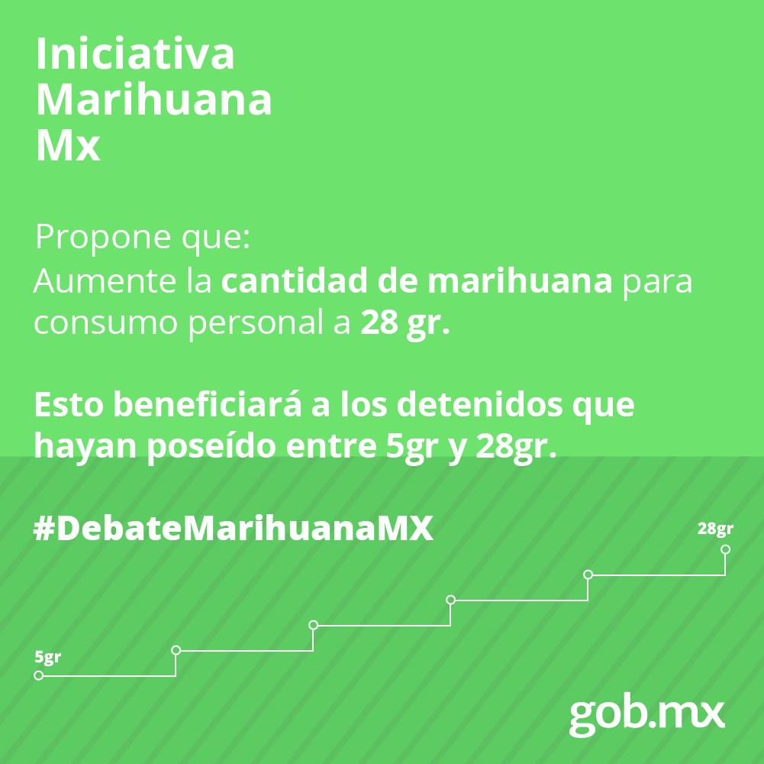

Slide 36
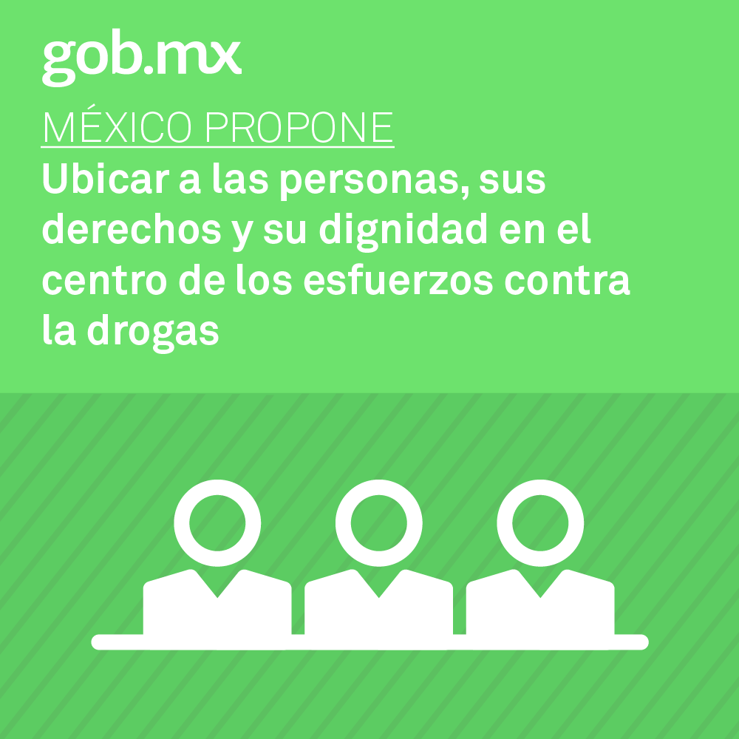
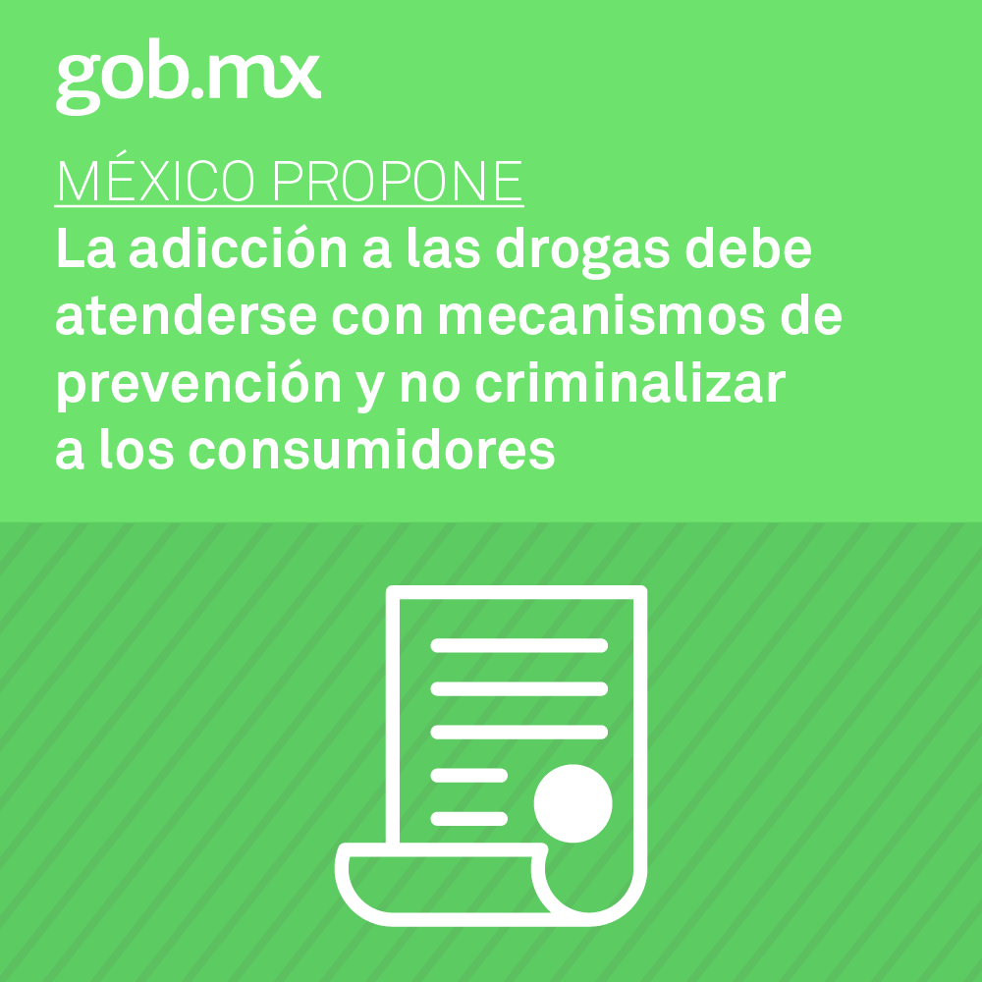

Slide 37
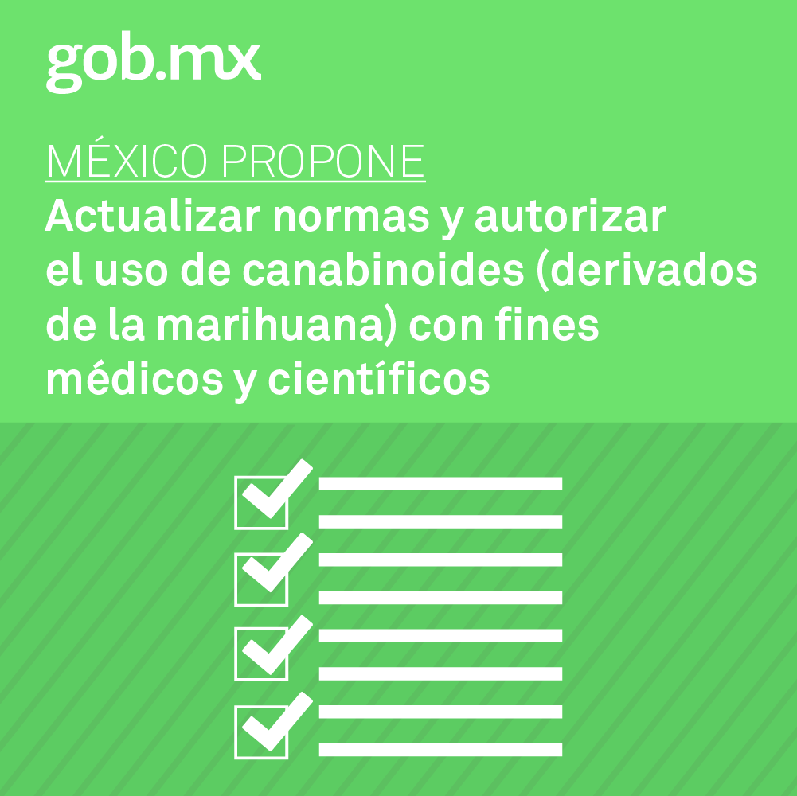
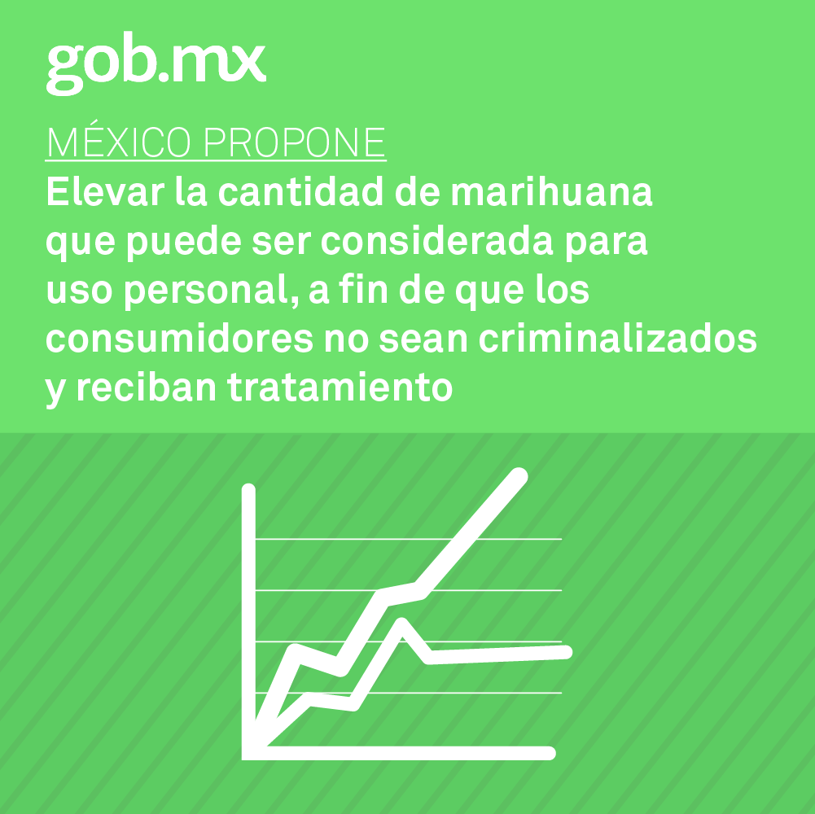

Slide 38
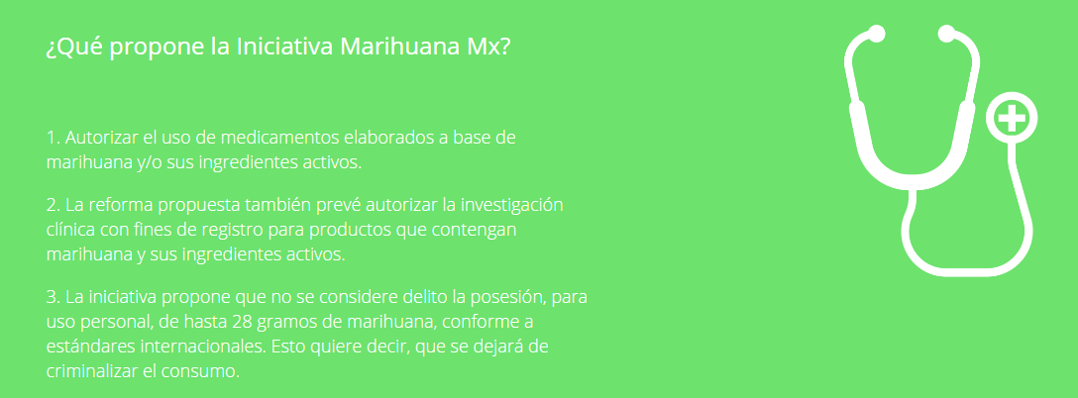

Slide 39
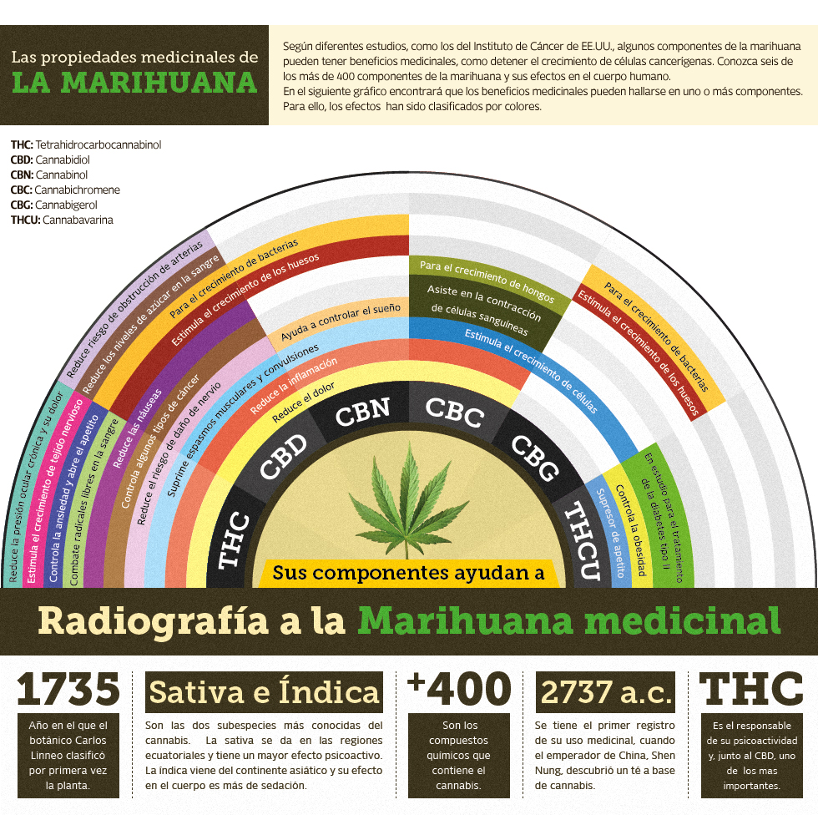
http://www.laguia420.com/weedblog/81-radiografia-de-la-marihuana-medicinal.html

